Slide 1
LTE移动性管理
Notes:
课程名称
华为技术有限公司 版权所有 未经许可不得扩散
x-<number>

Slide 2

培训目标
学完本课程后，您应该能：
  掌握LTE移动性管理主要概念
  掌握LTE小区选择/重选过程和算法参数
  掌握LTE切换算法参数
  熟悉LTE切换的信令流程
Notes:
课程名称
华为技术有限公司 版权所有 未经许可不得扩散
x-<number>

Slide 3

目 录
LTE移动性管理相关概念
LTE小区选择/重选
LTE切换
Notes:
课程名称
华为技术有限公司 版权所有 未经许可不得扩散
x-<number>

Slide 4
跟踪区（TA）
跟踪区（Tracking Area）是LTE/SAE系统为UE的位置管理新设立的概念。
跟踪区设计要求：
  对于LTE的接入网和核心网保持相同的位置区域的概念
  当UE处于空闲状态时，核心网能够知道UE所在的跟踪区
  当处于空闲状态的UE需要被寻呼时，必须在UE所注册的跟踪区的所有小区进行寻呼
  在LTE系统中应尽量减少因位置改变而引起的位置更新信令。

Slide 5
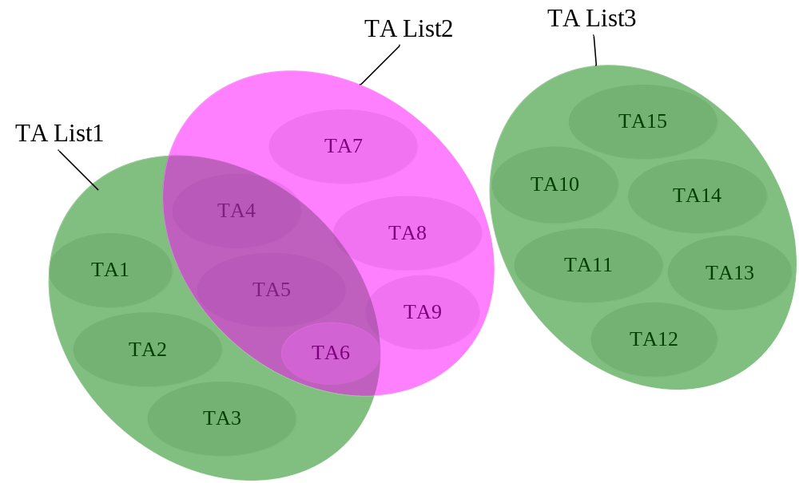
多注册TA
多个TA组成一个TA列表，同时分配给一个UE，UE在该TA列表内移动时不需要执行TA更新。
当UE进入不在其所注册的TA列表中的新TA区域时，需要执行TA更新，MME给UE重新分配一组TA，新分配的TA也可包含原有TA列表中的一些TA。
每个小区只属于一个TA

Slide 6
UE的RRC状态及迁移
RRC_IDLE
减少活动，DRX，节电
无活动
新业务
周期TA超时更新
RRC_CONNECTED
PLMN改变与注销
执行注册
搜索网络(PLMN)
“驻扎”小区(camp on)
DEAD
Notes:
课程名称
华为技术有限公司 版权所有 未经许可不得扩散
x-<number>

Slide 7
LTE测量
RSRP，参考信号接收功率（对应TD-SCDMA / WCDMA的RSCP）
  每个RB上RS的接收功率
  提供了小区RS信号强度度量
  根据RSRP对LTE候选小区排序，作为切换和小区重选的输入
RSSI，载波接收信号强度指示
  UE对所有信号来源观测到的总接收带宽功率
RSRQ，参考信号接收质量（对应WCDMA的Ec/No）
  RSRQ=N*RSRP/RSSI，N为RSSI测量带宽的RB个数
  反映了小区RS信号的质量
  当仅根据RSRP不能提供足够的信息来执行可靠的移动性管理时，根据RSRQ对LTE候选小区排序，作为切换和小区重选的输入

Slide 8
移动性管理
移动性包括空闲状态下的移动性和连接状态下的移动性。
小区选择、重选属于空闲状态下的移动性。基本沿用UMTS系统的原则，仅修改了测量属性、小区选择/重选的准则等。PLMN选择的原则基于UMTS的PLMN选择原则。
切换属于连接状态下的移动性。LTE系统内的切换采用网络控制、UE协助的方式。
LTE的切换属于后向切换：由源基站发起的切换过程，其特征是源基站主动将UE上下文（context）发送给目标基站。

Slide 9
目 录
LTE移动性管理相关概念
LTE小区选择/重选
LTE切换
Notes:
课程名称
华为技术有限公司 版权所有 未经许可不得扩散
x-<number>

Slide 10
目 录
LTE小区选择/重选
  LTE小区选择
  LTE小区重选
Notes:
课程名称
华为技术有限公司 版权所有 未经许可不得扩散
x-<number>

Slide 11
空闲状态
空闲状态指ECM-IDLE状态，其主要特征如下：
  UE和网络之间没有信令连接，在E-UTRAN中不为UE分配无线资源并且没有建立UE上下文；
  UE和网络之间没有S1-MME和S1-U连接；
  UE在有下行数据到达时，数据应终止在S-GW，并由MME发起寻呼；
  网络对UE位置所知的精度为TA级别；
  当UE进入未注册的新TA时，应执行TA更新；
  应使用DRX等具有节省电力的功能。

Slide 12
小区选择类型
不同场景
  初始小区选择
  存储信息的小区选择
不同时机
  UE开机
  从RRC_CONNECTED返回到RRC_IDLE模式
  重新进入服务区
Notes:
课程名称
华为技术有限公司 版权所有 未经许可不得扩散
x-<number>

Slide 13
小区选择相关概念
Idle模式下的服务类型
  受限服务：在一个可接受的小区上进行紧急呼叫
  正常服务：合适小区上普通使用
  操作人员服务：在一个保留小区上用于操作人员使用
小区分类，按可提供的服务
  可接受小区：可获得受限服务（紧急呼叫）
  合适的小区：UE可驻留并获得正常服务
  禁止的小区：系统信息中指示小区为barred
  保留的小区：系统信息中指示小区为reserved

Slide 14
Idle模式下的状态和状态转移
PLMN选定后执行
1
没有找到适合小区
利用存储信息
进行小区选择
初始的小区
选择
2
没有找到适合小区
找到适合小区
找到适合小区
位置登记失败
找到适合小区
离开连接模式
进行小区选择
正常驻留状态
没有找到适合小区
条件触发
发现更适合小区
返回到空闲状态
进入连接状态
没有找到适合小区
小区重选
连接状态
没有USIM
插入USIM
1
任意小区驻留状态
找到适合小区
2
Notes:
课程名称
华为技术有限公司 版权所有 未经许可不得扩散
x-<number>
UE的NAS层标识被选PLMN（Selected PLMN）和等效PLMN（Equivalent PLMN）。
UE搜索整个频带，在每个载波频率上标识最强的小区，接收小区系统消息，标识它的PLMN并报告给NAS。UE也可以利用存储的信息加速小区选择的过程（和UMTS相同）
UE寻找标识合适的小区，如果找不到合适的小区，则标识一个可以接受的小区。当寻找到适合的小区或可以接受的小区后发起小区重选过程。（适合的小区：UE可以正常驻留的小区；可以接受的小区：UE可以尝试发起紧急呼叫的小区）

Slide 15


小区选择标准：S准则
S_{rxlev} | 小区选择接收电平值 (dB)
Q_{rxlevmeas} | 测量小区接收电平值 (RSRP).
Q_{rxlevmin} | 小区要求的最小接收电平值 (dBm)
Q_{rxlevminoffset} | 相对于Q_{rxlevmin}的偏移量，防止“乒乓”选择
P_{compensation} | max( P_{emax} – P_{umax}, 0) (dB)
P_{emax} | UE上行发射时，可以采用的最大发射功率(dBm)
P_{umax} | UE能发射的最大输出功率(dBm) [TS 36.101]

Slide 16
目 录
LTE小区选择/重选
  LTE小区选择
  LTE小区重选
Notes:
课程名称
华为技术有限公司 版权所有 未经许可不得扩散
x-<number>

Slide 17
小区重选
小区重选时机：
  开机驻留到合适小区即开始小区重选
  处于RRC_IDLE状态下UE移动
小区重选的原则：
  UE通过测量服务小区和邻小区的属性来使能小区重选过程
  服务小区的系统信息指示UE搜索和测量邻小区的信息
  小区重选准则涉及服务小区和邻小区的测量
  小区重选参数可以适用于小区中的所有UE，但有可能对某个UE或UE组配置特定的重选参数。

Slide 18
小区重选过程
UE评估基于优先级的所有RAT频率
UE用排序的准则并基于无线链路质量来比较所有相关频率上的小区
一旦重选目标小区，UE验证该小区的可接入性
无接入受限，重选到目标小区

Slide 19
小区重选优先级考虑
eUTRAN不同频率或IRAT频率的绝对优先级获取
  系统信息
  RRCConnectionRelease消息

Slide 20
小区重选测量启动准则
同频测量启动准则：S_{rxlev} ≤ S_{intraSearch}
异频/异系统测量启动准则：S_{rxlev} ≤ S_{nonintraSearch}
S_{nonintraSearch}
S_{intraSearch}
S_{rxlev}

Slide 21
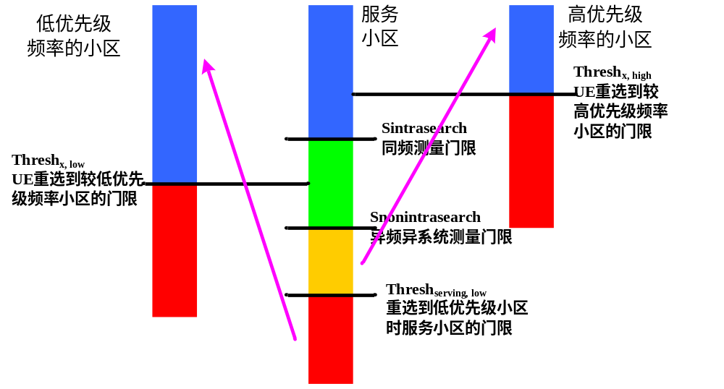
不同优先级的小区重选评估（异频/IRAT）

Slide 22
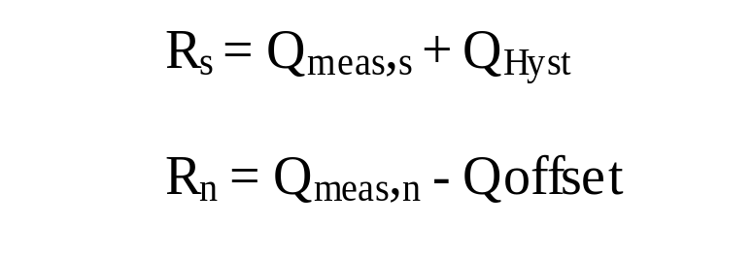
同频/同优先级异频小区重选：R准则
服务小区
邻小区
Q_{meas} | 小区重选中使用的RSRP测量值
Qoffset | 对同频：如Qoffset_{s,n} 有效，等于Qoffset_{s,n}；否则为0 对异频：如Qoffset_{s,n} 有效，等于Qoffset_{s,n}+ Qoffset_{frequency} ；否则等于 Qoffset_{frequency}
小区重选执行条件：
  UE驻留在当前服务小区超过1S
  在T_{reselection}时间段内，新小区比服务小区排序靠前

Slide 23
目 录
LTE移动性管理相关概念
LTE小区选择/重选
LTE切换
Notes:
课程名称
华为技术有限公司 版权所有 未经许可不得扩散
x-<number>

Slide 24
目 录
LTE切换
  切换概述
  切换测量
  切换流程
Notes:
课程名称
华为技术有限公司 版权所有 未经许可不得扩散
x-<number>

Slide 25
连接状态
连接状态指ECM-CONNECTED状态，其主要特征如下：
  UE和网络之间有信令连接，这个信令连接包括RRC连接和S1-MME连接两部分；
  网络对UE位置所知精度为小区级；
  UE移动性管理由切换过程控制；
  S1释放过程将使UE从ECM-CONNECTED状态迁移到ECM-IDLE状态。

Slide 26
切换的目的
基于当前网络服务质量的切换：切换的基本目标
  指示UE可与比当前服务小区信道质量更好的小区通信
  为UE提供连续的无中断的通信服务
  同频切换和异频切换
基于当前网络覆盖的切换：
  UE失去当前RAT的覆盖，异系统切换
基于当前网络负荷的切换
  覆盖当前区域小区负载不平衡时
  资源共享，同频/异频/异系统切换
Notes:
课程名称
华为技术有限公司 版权所有 未经许可不得扩散
x-<number>
负载平衡：小区的容量极限的特性，提出了系统里的资源共享需求。
切换就是将用户的连接从一个无线链路转换到另一个无线链路。切换的目的是处理由于移动而造成的越区、负载调整或其它原因使得需要引起无线链路改变。

Slide 27

硬切换——先断开，再连接
E-NodeB1
MME/S-GW
E-NodeB2
Notes:
课程名称
华为技术有限公司 版权所有 未经许可不得扩散
x-<number>

Slide 28
目 录
LTE切换
  切换概述
  切换测量
  切换流程
Notes:
课程名称
华为技术有限公司 版权所有 未经许可不得扩散
x-<number>

Slide 29
切换三步曲
测量
  测量控制
  测量的执行与结果的处理
  测量报告
  主要由UE完成
判决
  以测量为基础
  资源申请与分配
  主要由网络端完成
执行
  信令过程
  支持失败回退
  测量控制更新
测量
判决
执行

Slide 30
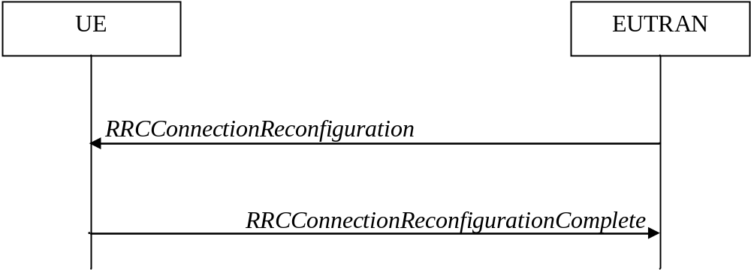
测量控制
通知UE需要测量的对象、小区列表、报告方式、测量标识、事件参数等
测量条件改变时，eNB通知UE新的测量条件
Notes:
课程名称
华为技术有限公司 版权所有 未经许可不得扩散
x-<number>
该过程用于修改RRC连接，如：
建立/修改/释放 RB、执行切换、建立/修改/释放 测量
在此过程中，EUTRAN也会把专用的NAS信息传给UE。

Slide 31
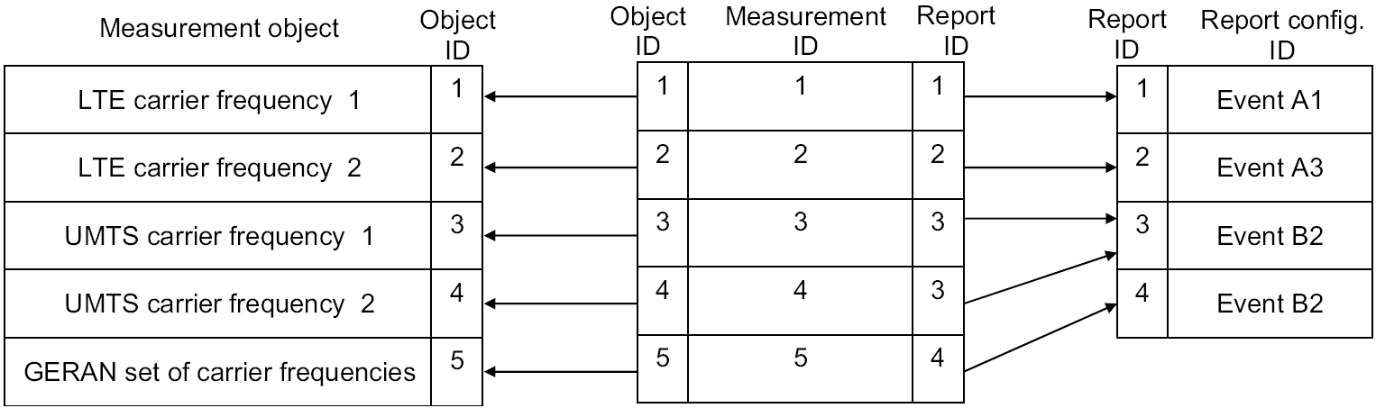
测量控制
测量控制：eUTRAN下发的测量配置参数
  测量对象：LTE同频或异频、UTRA的一组同频小区、GERAN的一组频率、CDMA2000的一组同频小区
  测量上报配置：周期或事件报告；报告格式包含测量量和相关信息
  测量标识：测量ID的列表，Measurement ID
  测量间隙：UE使用这个间隙执行测量，此时不进行上下行调度
Notes:
课程名称
华为技术有限公司 版权所有 未经许可不得扩散
x-<number>
测量类型，有三种：Setup, Modify, Release
测量对象（Measurement Objects）：
对于同频和异频测量，是单一的EUTRA载波频率
对于UTRA测量，是单一UTRA频率载波上的一组小区
对于GERAN测量，是一组GERAN载波频率
对于CDMA2000测量，单一载波频率上的一组小区
测量上报配置(Reporting Configuration)
上报标准：触发UE发送测量报告的标准：周期或事件描述
上报格式：UE在测量报告中包含的量和相关信息
测量标识(Measurement Identities)：测量ID的列表。每个测量ID将一个测量对象与一个上报配置连接。
测量数量配置（Quantity Configuration）:对于同频测量配置一个，对异频测量配置一个，对每个RAT类型配置一个。数量配置为所有事件评估和该测量类型相关的上报
测量gap（measurement Gaps）：UE可以使用这个周期执行测量，此时不调度上下行传输
UE只维护一个测量对象列表、一个上报配置列表和一个测量ID列表。可能包括同频对象一个，异频对象多个，异RAT对象多个。

Slide 32
测量对象及测量值
切换的测量对象及测量值
  同频测量
    RSRP、RSRQ、Pathloss
  异频测量
    RSRP、RSRQ、Pathloss
  异系统测量
    PCCPCH RSCP
    CPICH RSCP、CPICH Ec/No
    GSM Carrier RSSI，BSIC Identification，BSIC Reconfirmation
Notes:
课程名称
华为技术有限公司 版权所有 未经许可不得扩散
x-<number>

Slide 33
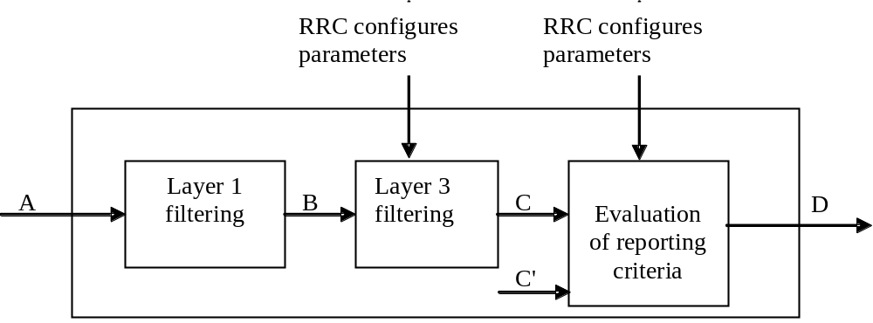
测量模型
层一的滤波方法由厂家决定
层三滤波系数可以配置
符合上报条件时进行上报
Notes:
课程名称
华为技术有限公司 版权所有 未经许可不得扩散
x-<number>

Slide 34
测量模型——层三滤波
UE对测量值的滤波，按下式进行计算：
    F_{n}＝(1-α)F_{n-1}+αM_{n}
    F₁＝M₁
  F_{n} ——本次测量过滤后更新的测量结果
  F_{n-1}——上一次测量过滤后的测量结果
  M_{n} ——最近一次来自物理层UE的测量结果
  α＝0.5^{k/4}，K是在测量控制消息的测量数量配置中，Filter coefficient中收到的参数。若该参数被设置为0，则无L3滤波
  K越大，滤波效果越大，但对快速变化的信号反应不灵敏；
  K越小，滤波效果越小，但对快速变化的信号反应灵敏。
Notes:
课程名称
华为技术有限公司 版权所有 未经许可不得扩散
x-<number>
L3过滤的目的在于降低偶尔出现的异常测量值的影响，同时又能及时反映最近测量值的变化。
参数K的取值应综合权衡UE测量结果的准确性以及切换时延的大小。通常在低速环境下，K可取大些，这样可更多地过滤掉由于快衰落引起的不准确的测量结果；而在高速环境下，K取值可稍小些，这样可减少切换时延，提高切换成功率。
与WCDMA基本相同，仅α＝0.5^{k/2}

Slide 35
测量报告
满足测量报告条件时，通过事件报告eUTRAN
内容包括：测量ID、服务小区的测量结果（RSRP和RSRQ的测量值）、邻小区的测量结果（可选）
UE
eUTRAN
Measurement Report
Measurement Report, normal case
Notes:
课程名称
华为技术有限公司 版权所有 未经许可不得扩散
x-<number>

Slide 36
测量报告方式
事件报告
  满足报告条件时，发送测量报告
周期报告
  周期性发送测量报告
  事件转周期报告：部分事件报告后，eUTRAN未进行相应的切换控制，则转周期报告；报告的间隔与总次数受参数控制
Notes:
课程名称
华为技术有限公司 版权所有 未经许可不得扩散
x-<number>

Slide 37
同系统内测量事件
同系统内的测量事件采用 AX 来标识，同系统内事件报告种类
  A1：服务小区比绝对门限好。用于停止正在进行的异频/IRAT测量，在RRC控制下去激活测量间隙。
  A2：服务小区比绝对门限差。指示当前频率的较差覆盖，可以开始异频/IRAT测量，在RRC控制下激活测量间隙。
  A3：邻小区比（服务小区+偏移量）好。用于切换。
  A4：邻小区比绝对门限好。可用于负载平衡，与移动到高优先级的小区重选相似。
  A5：服务小区比绝对门限1差，邻小区比绝对门限2好。可用于负载平衡，与移动到低优先级的小区重选相似。
Notes:
课程名称
华为技术有限公司 版权所有 未经许可不得扩散
x-<number>

Slide 38
异系统测量事件
异系统测量事件用 BX 来标识。
  B1：邻小区比绝对门限好。用于测量高优先级的RAT小区。
  B2：服务小区比绝对门限1差，邻小区比绝对门限2好。用于相同或低优先级的RAT小区的测量。
Notes:
课程名称
华为技术有限公司 版权所有 未经许可不得扩散
x-<number>

Slide 39
测量间隙
同频测量：测量和数据接收没有冲突，不用任何调节就能执行测量。
异频异RAT测量：若UE无多个接收机，无法同时进行服务小区的收发。为使UE进行切换准备，服务小区需要安排一个gap进行测量。
两种Gap：
Gap索引 | 发射Gap长度（ms） | 发射Gap重复周期（ms） | 测量目的
0 | 6 | 40 | 异频eUTRAN FDD/TDD、UTRAN FDD、GERAN、CDMA2000 1x等
1 | 6 | 80

Slide 40
部分事件报告控制参数
相对门限（Reporting Range）
  两个测量值之间的单向差值，如A3事件的相对门限
绝对门限（Threshold）
  测量值达到一个绝对值，如A1、A2事件的绝对门限
磁滞门限（Hysteresis）
  两个测量值比较时的双向差值
延迟触发时间（Time to trigger）
  达到上述门限并必须维持的时间
偏移量（Offset）
  小区偏移量Oc
  频率偏移量Of
Notes:
课程名称
华为技术有限公司 版权所有 未经许可不得扩散
x-<number>

Slide 41


事件报告判决
根据判决不等式判决
  例：A1事件判决不等式
  1、进入该事件的条件：
  2、离开该事件的条件：
    Ms：服务小区测量值，RSRP单位dBm，RSRQ单位dB
    Thresh：绝对门限值，单位同Ms
    Hys：磁滞值，单位dB
Notes:
课程名称
华为技术有限公司 版权所有 未经许可不得扩散
x-<number>

Slide 42
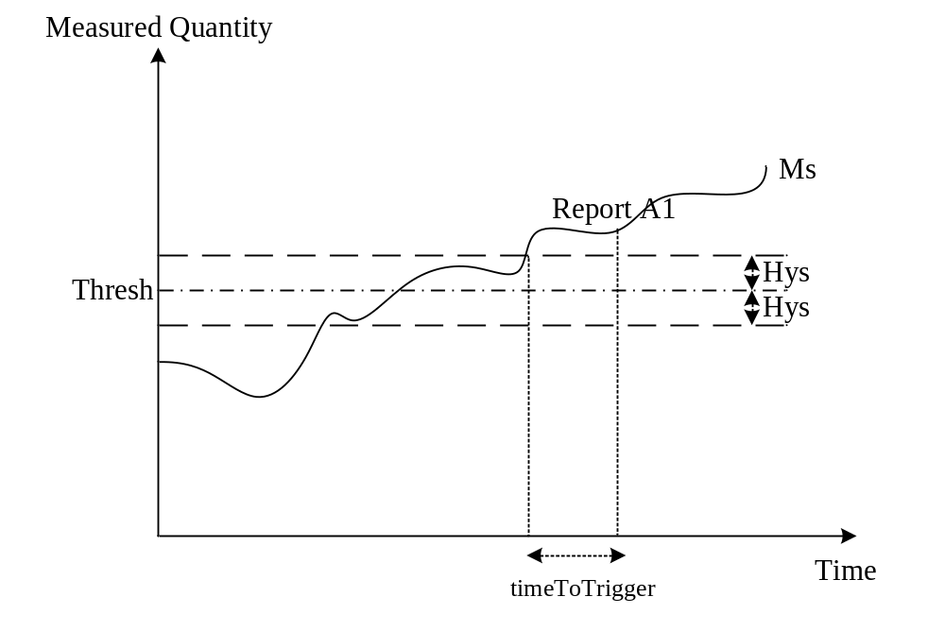
A1事件报告示意图
Notes:
课程名称
华为技术有限公司 版权所有 未经许可不得扩散
x-<number>

Slide 43
事件报告判决
根据判决不等式判决
  例：A3事件判决不等式
  1、进入该事件的条件：
  2、离开该事件的条件：
    Mn：邻小区测量值 Ms：服务小区测量值
    Ofn：邻小区频率偏置 Ofs：服务小区频率偏置
    Ocn：邻小区偏置 Ocs：服务小区偏置
    Hys：磁滞值 Off：偏置值
Notes:
课程名称
华为技术有限公司 版权所有 未经许可不得扩散
x-<number>

Slide 44
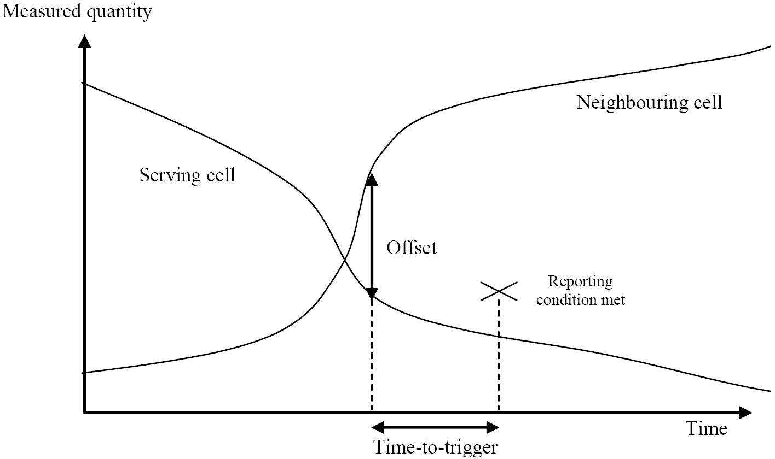
A3事件报告示意图
Notes:
课程名称
华为技术有限公司 版权所有 未经许可不得扩散
x-<number>

Slide 45
目 录
LTE切换
  切换概述
  切换测量
  切换流程
Notes:
课程名称
华为技术有限公司 版权所有 未经许可不得扩散
x-<number>

Slide 46
概述
LTE系统内连接状态下的移动性管理，包括EPC节点的重定位和UE切换过程。EPC节点重定位包括MME重定位和S-GW重定位。
切换的发起总是由源侧决定，源侧的eNodeB控制并评估UE和eNodeB的测量结果，并考虑UE的区域限制情况，判定是否发起切换。
在目标系统中预留切换后所需的资源，待切换命令执行后再为UE分配这些预留的资源。
当UE同步到目标系统后，网络控制释放源系统中的资源。

Slide 47
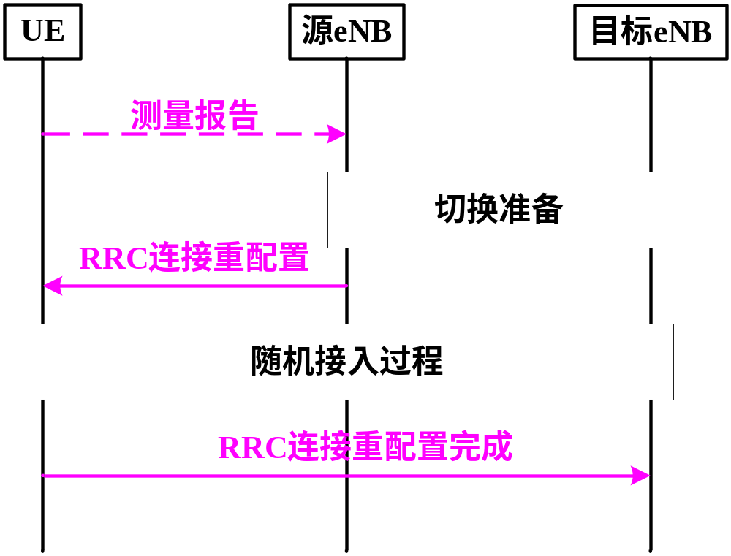
切换简单流程
Notes:
课程名称
华为技术有限公司 版权所有 未经许可不得扩散
x-<number>

Slide 48
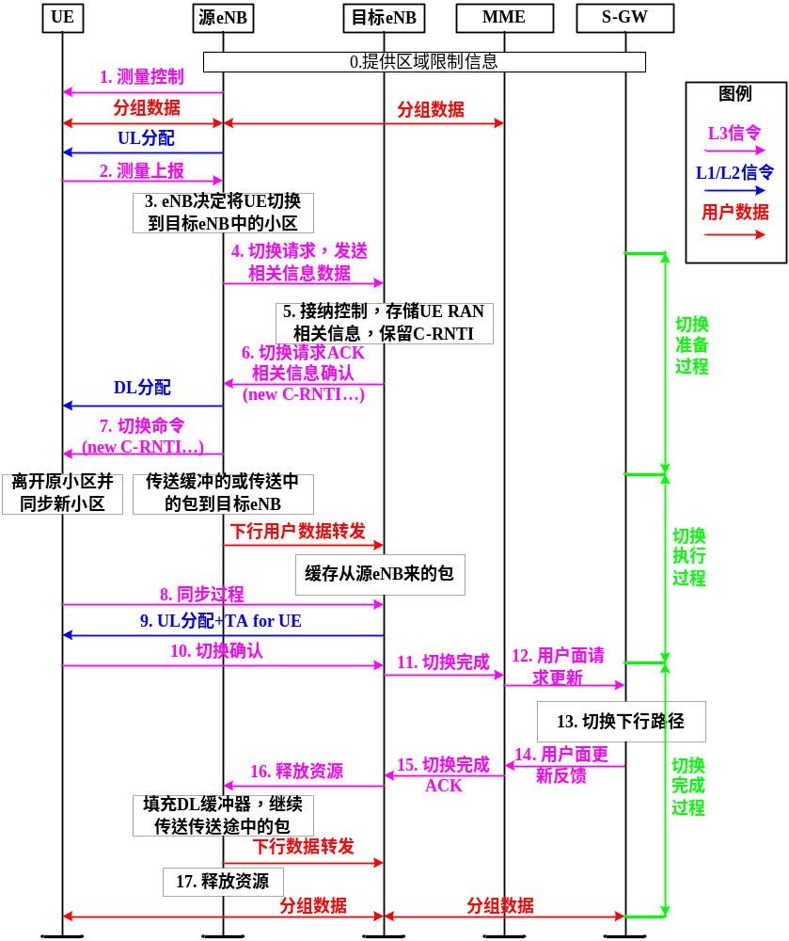
不涉及EPC节点重定位的切换流程

Slide 49
后向切换分类
基于竞争的后向切换：UE在第8步同步过程使用竞争资源获取上行同步。
无竞争的后向切换：UE在第8步同步过程使用专用资源获取上行同步。
  切换UE所使用的接入资源（接入序列和无线资源块）是目标基站分配的。
  可以降低切换过程中的数据中断时延（切换时延）。
  用于发送接入序列的信道为RACH信道，需要预留一部分Preamble专门用于切换UE的无竞争切换过程。

Slide 50
切换中的数据转发
为了保证在切换过程中不发生数据丢失，在源基站向UE发送切换命令后，其需要将缓存的数据转发到目标基站。
数据转发基于PDCP SDU的选择转发方法。源基站转发到目标基站的数据包括两部分：
  所有未被确认正确接收的PDCP SDU。
  尚未发送的PDCP SDU。

Slide 51
SDU重排序
上行方向：源eNodeB需要将已经成功接收的乱序的PDCP SDU转发到目标eNodeB；UE需要重发那些没有成功接收的PDCP SDU。
上下行均由PDCP提供按PDCP SDU序列号的重排序功能。

Slide 52
Notes:
课程名称
华为技术有限公司 版权所有 未经许可不得扩散
x-<number>

